Slide 1
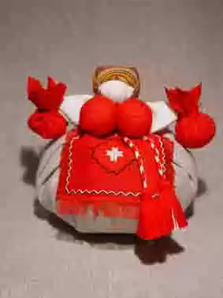
Внеурочная деятельность
На занятиях кружка «Радуга» обучающиеся изготовили в подарок мамам куклу – оберег.
Тряпичные куклы-удивительные создания! Это оберег настолько древний, что сейчас никто не в силах сказать, кто и где впервые скрутил тряпичную куклу. И смысл в куклах был великий. Любая вещь, сделанная руками, несёт в себе отпечаток и потенциал мыслей, чувств человека, которые он переживает во время рукоделия. Кукла же с самого первого узелочка делалась таким образом, чтобы она стала почти одушевлённым существом, имеющим свои силы и поручение. Например, защитить, поддержать в трудную минуту... А порой- и суженого указать, ребёнка от хвори вылечить, о судьбе поведать.

Slide 2
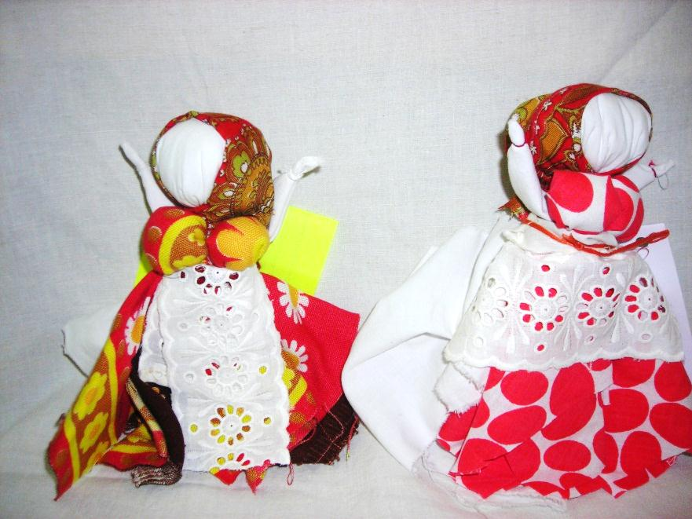
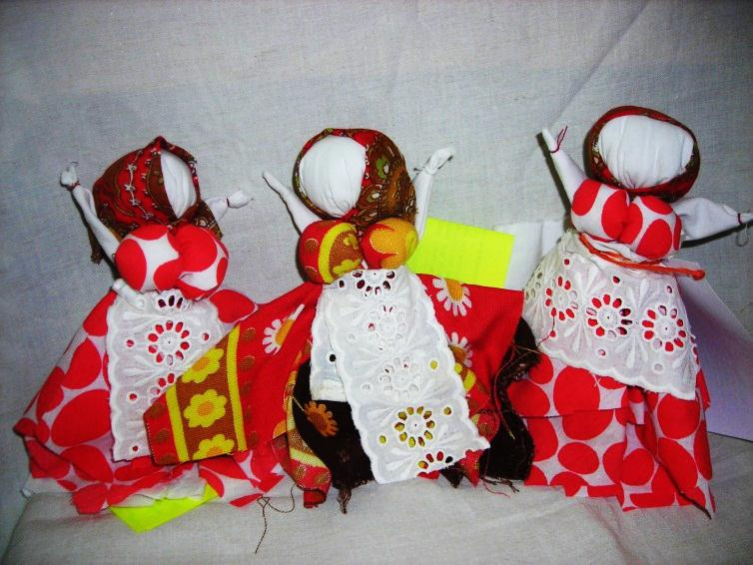
Схема изготовления куклы

Slide 3
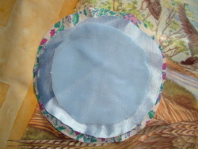
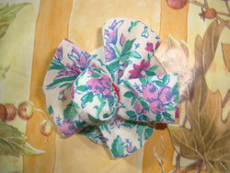
Схемы изготовления кукол
Кукла на счастье
Кукла колокольчик

Slide 4
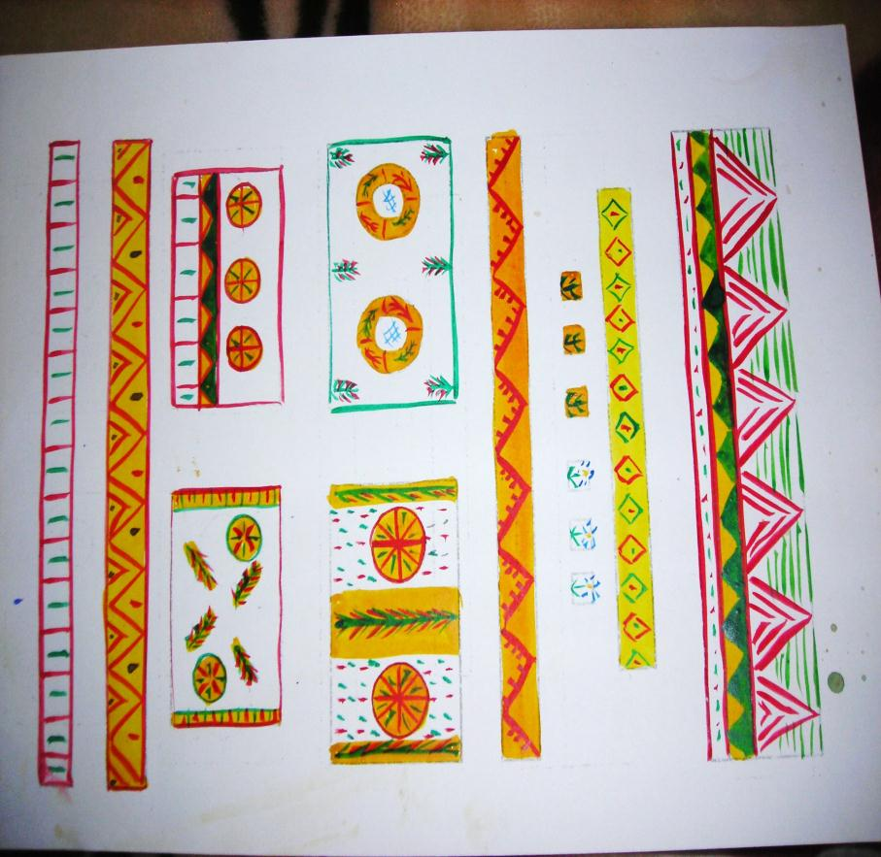
Мною изготовлена азбука росписи

